Slide 1
Satiksmes drošība valsts ceļu tīklā 2022. gadā
Verners Akimovs
VSIA Latvijas Valsts ceļi valdes loceklis

Slide 2
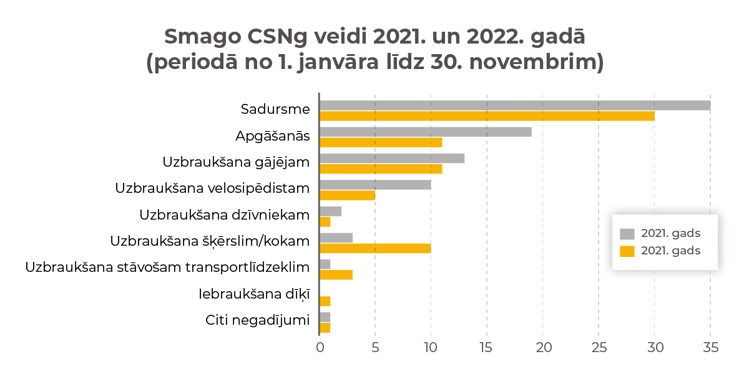

Slide 3
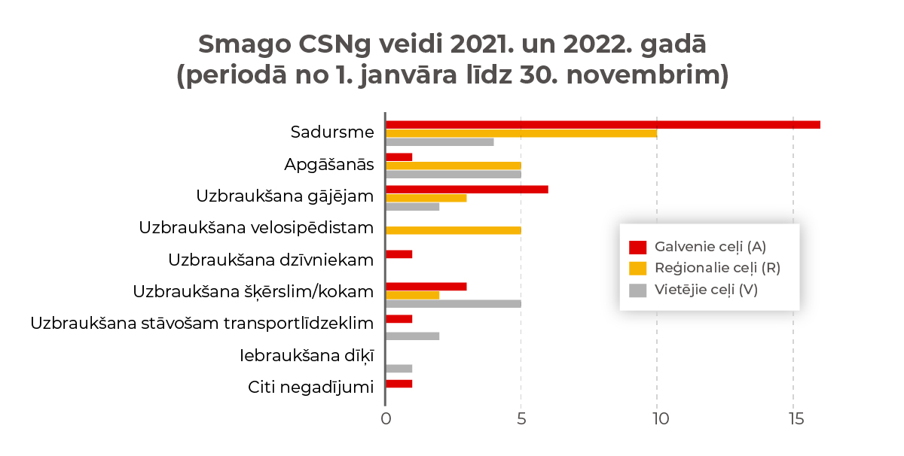

Slide 4
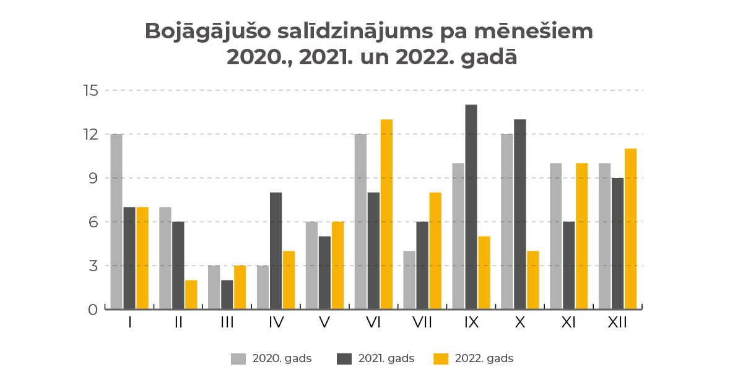

Slide 5
Secinājumi
Salīdzinot ar 2021. gadu, samazinājies bojāgājušo skaits. Šogad novembrī notika divi smagi ceļu satiksmes negadījumi, kuros gāja bojā četri cilvēki. Vienā no tiem iemesls bija plīsusi riepa, otra iemesli vēl tiek skaidroti.
Samazinās bojāgājušo mazāk aizsargāto satiksmes dalībnieku skaits.
Joprojām galvenā problēma ir sadursmes, kuru biežākais iemesls ir nepārdomāts vai riskants apdzīšanas manevrs.
Negadījumi ar apgāšanos biežāk notiek uz reģionālajiem un vietējiem autoceļiem.
1.
2.
3.
4.

Slide 6
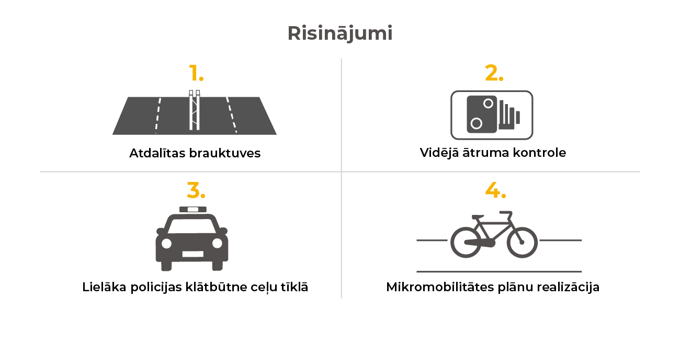

Slide 7
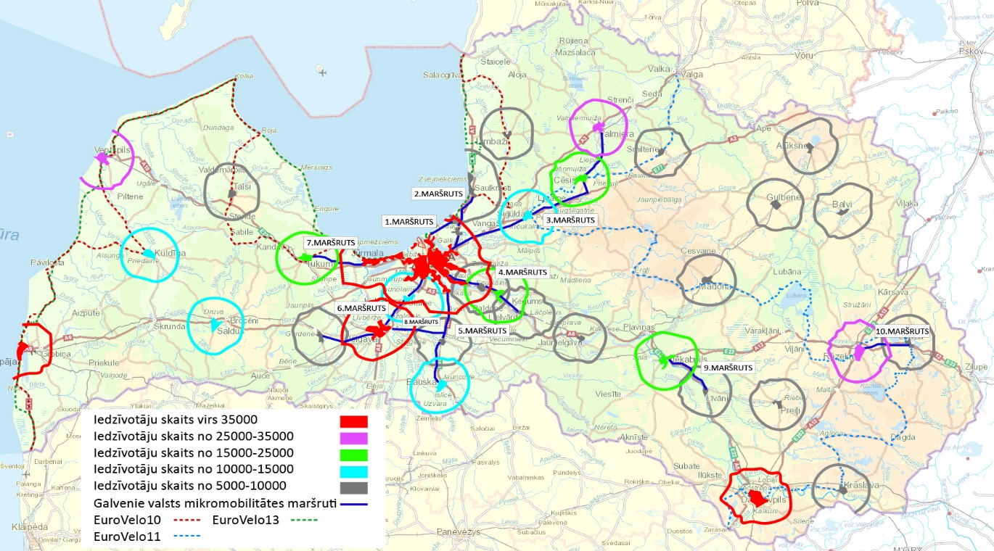
Mikromobilitāte
Pētījums par velosatiksmi un velosatiksmes infrastruktūru nacionālā mērogā
Informatīvais ziņojums Par valsts mikromobilitātes infrastruktūras attīstību
PRIORITĀTES:
galvenā valsts nozīmes mikromobilitātes infrastruktūra, kas savā starpā savieno blīvāk apdzīvotās Latvijas vietas;
apdzīvotu vietu un to sasniedzamības robežu savienojoša mikromobilitātes infrastruktūra atbilstoši iedzīvotāju skaitam;
esošās valsts mikromobilitātes infrastruktūras savienošana un tās pilnveidošana.

Slide 8

Mikromobilitāte
2021. gadā uzsākts darbs pie Carnikavas, Saulkrastu un Valmieras izpētes projektiem
2022. gadā uzsākts darbs pie Ķeguma, Bauskas un Dobeles izpētes projektiem
2023. gadā plānots uzsākt darbu pie Tukuma un Jelgavas izpētēm
2024. gadā plānots uzsākt darbu pie Jēkabpils un Rēzeknes izpētēm
Izpētes projektu mērķis ir noskaidrot būvējamās infrastruktūras būvniecības izmaksu un blīvi apdzīvotu teritoriju savienošanas racionālāko novietojumu, t.sk. piegulošo zemju robežas, nepieciešamās papildus zemju platības, infrastruktūras tipu, kā arī apzināt iespējamos sarežģījumus, lai lemtu par labāko trases novietojumu.
Pēc izpētes projektu pabeigšanas LVC veiks identificēto maršrutu izvērtējumu, nosakot prioritāri izbūvējamo maršrutu posmu sarakstu. Tomēr jāņem vērā, ka visa maršruta izbūve vienlaikus nav finansiāli iespējama un racionāla.
Apdzīvotu vietu un to sasniedzamības robežu savienojoša mikromobilitātes infrastruktūra:
2022. gadā izbūvēta mikromobilitātes infrastruktūra 10,1 km garumā
2023. gadā plānots izbūvēt mikromobilitātes infrastruktūru 20,19 km garumā

Slide 9
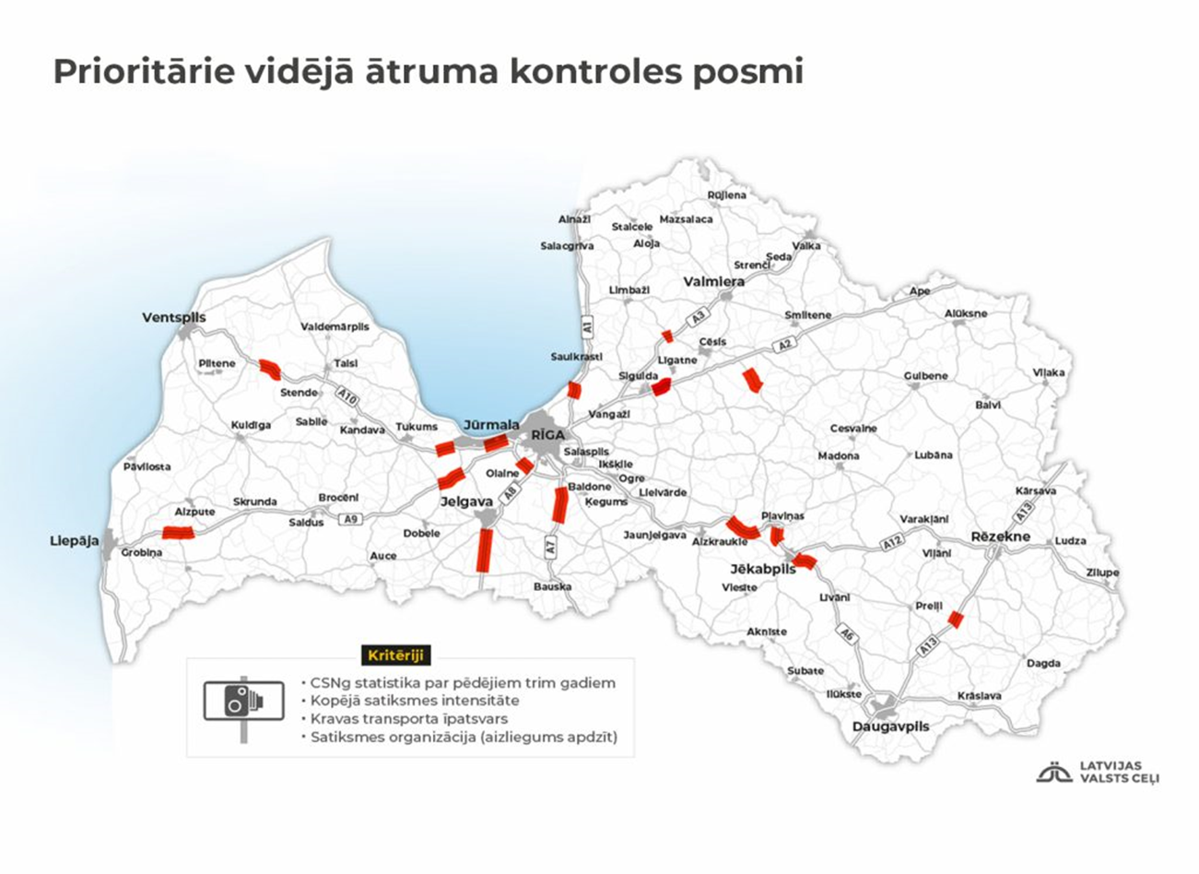
Vidējā ātruma kontroles sistēmas
2023. gadā 16 posmos veiks vidējā ātruma un papildu TA, OCTA un autoceļu lietošanas nodevas samaksas kontroli
2022. gada 27. septembrī stājās spēkā līgums par vidējā ātruma kontroles sistēmas ieviešanu valsts ceļu tīklā un uzturēšanu turpmāko triju gadu laikā.
Līgums noslēgts ar PS Fima Group. Uzņēmuma iesniegtā līgumcena 1 261 155,87 eiro (bez PVN) bija zemākā no piecu pretendentu piedāvātajām.
No tās 900 tūkst. eiro (bez PVN) paredzēti vidējā ātruma kontroles sistēmas ierīkošanai 16 posmos, bet ap 360 tūkst. eiro (bez PVN) – sistēmas uzturēšanai triju gadu periodā 2023.–2025. gadā.
Četru mēnešu laikā no līguma stāšanās spēkā uzņēmumam jāveic transportlīdzekļu vidējā braukšanas ātruma kontroles pilotprojekta ieviešana vienā posmā, veicot reģistrācijas iekārtu projektēšanu, izbūvi un aprīkojuma uzstādīšanu, datu apmaiņas servisu izstrādi informācijas nodošanai Ceļu satiksmes drošības direkcijai (CSDD), kā arī visu iekārtu un sistēmu verificēšana 20,19 km garumā.

Slide 10
Vidējā braukšanas ātruma kontrole –paveiktais līdz 2022. gada decembrim
Iesniegts pieteikums Latvijas tipa apstiprinājuma saņemšanai
Apsekoti objekti un izvēlētas vietas vidējā ātruma kontroles kamerām
Veikti topogrāfiskie uzmērījumi 18 punktiem
Saskaņota topogrāfija pilota projektam
Izstrādāts un PVG saskaņots pilotprojekts uz autoceļa A5 23.km–28,7.km
Tiek gatavoti 15 projekti
Veikta izpēte un ieviešanas plānošana programmnodrošinājuma izstrādei un ieviešanai, veikti programmēšanas darbi sistēmas pielāgošanai
Saņemtas kameras pilotprojektam un tiek veikti testēšanas darbi
Pasūtīti materiāli pilotprojekta ieviešanai

Slide 11
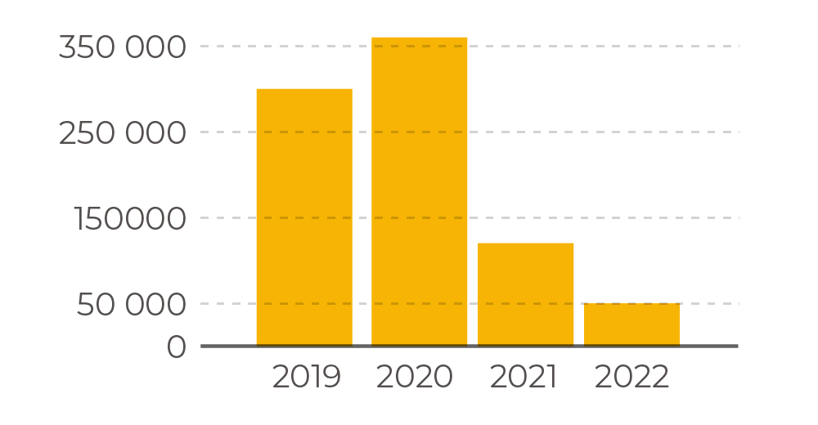
Signālstabiņi gar reģionālajiem autoceļiem
Sākot ar 2019. gadu, signālstabiņu uzstādīšana uz reģionālajiem autoceļiem ar asfaltbetona segumu un diennakts satiksmes intensitāti lielāku par 1000 transportlīdzekļiem diennaktī.
Mērķis ir palielināt satiksmes drošību, nodrošinot ceļa trases redzamību, it īpaši tumšajā diennakts laikā.
4 gadu laikā visi reģionālie autoceļi ar asfaltbetona segumu un satiksmes intensitāti lielāku par 1000 a/24h ir aprīkoti ar signālstabiņiem. Kopumā 1984,25 km. Pēdējie 50 km tiks aprīkoti 2023. gada pavasarī.
Piešķirtie līdzekļi signālstabiņiem (tūkst. EUR)

Slide 12
Gājēju un velosipēdistu infrastruktūra autoceļu
pārbūves projektos
P108 Ventspils–Kuldīga (Kuldīgas apvedceļš) – 442 m
P8 Turaida–Sigulda – 3,5 km
P27 Smiltene–Gulbene – 260 m
A9 Liepājas šoseja (apdzīvota vieta Kaķenieki) – 280 m
P61 Krāslava–Dagda (apdzīvota vieta Ozoliņi) – 1,2 km
V35 Šķirotava–Saurieši (apdzīvota vieta Rumbula) – 700m
V58 Sigulda–Allaži–Ausmas (no Ventas ielas līdz Saltavotu ielai Siguldas novadā) – 1,15 km
V455 Viļaka–Žīguri–Liepna (apdzīvota vieta Liepna) – 620 m
A7 Bauskas šoseja (krustojumā ar Ziemeļu ielu) Ķekavā – 199 m
P59 Viļāni–Ružina–Malta(apdzīvota vieta Gorņica) – 860 m
A2 Vidzemes šoseja (Sigulda) – 900m
2022. gadā izbūvēti 10,1 km.

Slide 13
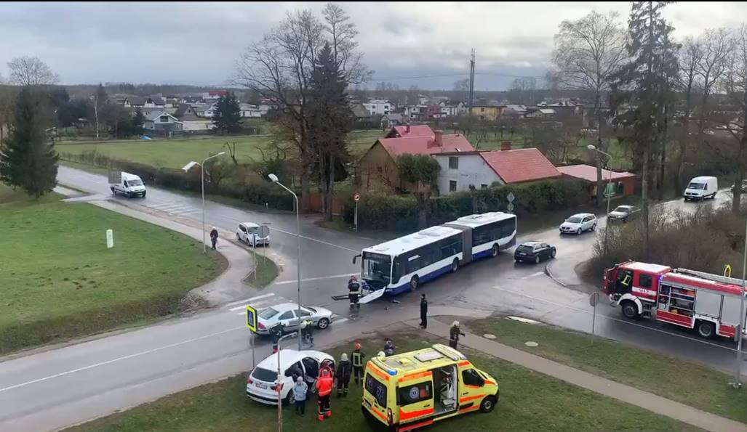
Sadarbība ar pašvaldībām – Mārupes novada domi – par Kantora ielas un Lielās ielas krustojuma sakārtošanu
LVC pasūtīja izpētes projektu, kuru izstrādāja 2020. gadā.
Kā krustojuma pārbūves gala variants tika akceptēts risinājums, kas paredz krustojumu aprīkot ar luksoforiem un visiem virzieniem papildus ierīkot kreiso nobraukšanas joslu.
Ar pašvaldību ir noslēgts sadarbības līgums, kas paredz, ka LVC un Mārupes novada dome, proporcionāli nepieciešamajiem darbiem un atbilstoši zemes īpašumam veic ieguldījumus. Zemju atsavināšanu risina pašvaldība.
Patlaban ir pabeigta iepirkuma procedūra un uzsākti projektēšanas darbi.

Slide 14
Paldies par uzmanību!

